Slide 1
ӨМНӨГОВЬ АЙМАГ ДАХЬ ТЕХНОЛОГИЙН ДЭЭД СУРГУУЛЬ
Програм хангамжийн тэнхим
QR-кодоор ширээнээс шууд хоол захиалах
бодит цаг хугацааны вэб систем
— Системийн ажиллах явц —
Зохиогч: Эрдэнэтөгсийн Очбадрах
Удирдагч: П. Нарангэрэл
Зөвлөгч: доктор Б. Намжилдорж
Огноо: 2026 он, 5-р сар · Даланзадгад, Өмнөговь
Notes:
[ДУРДАЖ ӨНГӨРӨХ — 30 сек]
Эрхэм багш нар, комиссын гишүүд ээ. Миний бие Эрдэнэтөгсийн Очбадрах бакалаврын дипломын ажлаа танилцуулъя. Сэдэв нь "QR код дээр суурилсан ресторан захиалгын систем — Хан Гарид". Удирдагч багш П. Нарангэрэл. 2026 он.
Цаг хэмнэхийн тулд илтгэлээ системийн ажиллах урсгал дээр гол анхаарлаа төвлөрүүлэн ярих болно.

Slide 2
Үндэслэл
Өмнөговь ТДС
Бакалаврын дипломын ажил
Уламжлалт үйлчилгээний урсгал ба түүний дутагдал
Уламжлалт урсгалд тулгардаг саад:
Зах зээлийн боломж (Монгол улс):
▸ Хүлээлт — Үйлчлэгч олон ширээ хооронд гүйж хүрэхгүй, зочин 10-15 мин хүлээдэг
▸ Алдаа — Цаасан дээр гар бичих, аман дамжуулах нь буруу захиалга үүсгэдэг
▸ Харьцалт — Менежер хоол, нөөц, орлогыг бодит цагт харах боломжгүй
▸ Олон зочин — Нэг ширээний хүн бүрд тус тус үйлчлэх — олон удаа эргэнэ
▸ Хэлний саад — Гадаад зочдод үйлчлэгч цэс тайлбарлахад бэрхшээлтэй
78.4%
Смартфоны хүртээмж
stat
92%
Шинэ технологи нэвтрүүлэхэд саад туларсан рестораны хувь
stat
5,200+
Улаанбаатар хотын хүнсний үйлчилгээний газар
stat
185%
QR ашиглалт 2020-2023 онд өссөн (Ази)
stat
QR-кодон ресторан захиалгын систем — Системийн ажиллах явц
2 / 16
Notes:
[ДЭЛГЭРЭНГҮЙ ЯРИХ — 90 сек]
Ресторан зочлох үед бид бүгд эдгээр асуудалтай тулгардаг:
• Зөөгчийг удаан хүлээх
• Цэс нөөшилж байх үед сольсон гэдгийг мэдэхгүй
• Төлбөр хариуцах нэг зөөгч завгүй байх
• Гадаад зочинд орчуулга хийх хүндрэл
• COVID-ийн дараах эрүүл ахуйн санаа зовнил
Дэлхийн зах зээлд QR захиалгын систем нь үйлчилгээний хугацааг 25%-иар бууруулдаг, дундаж захиалгын дүнг 18%-иар нэмэгдүүлдэг гэж ResearchGate болон McKinsey-ийн судалгаанд тогтоосон.
Монгол улсад 2024 онд хүнсний үйлчилгээний салбар ДНБ-ний 4.2% эзэлсэн ч QR захиалга нэвтрүүлсэн ресторан 5%-аас бага. Зах зээл нээлттэй, эрэлт өсч байна.

Slide 3
Ижил төстэй системийн харьцуулсан судалгаа
Өмнөговь ТДС
Бакалаврын дипломын ажил
Гадаад худалдааны системүүд vs Энэхүү шийдэл
Шалгуур | Toast POS (АНУ) | Lightspeed (Канад) | Square (АНУ) | Энэхүү систем
QR захиалга | Нэмэлт | Нэмэлт | Тийм | Гол функц
Realtime WebSocket | Хэсэгчлэн | Тийм | Хэсэгчлэн | Тийм
Multi-guest нэг ширээнд | Үгүй | Үгүй | Үгүй | Тийм
Монгол хэл | Үгүй | Үгүй | Үгүй | Тийм
QPay / SocialPay | Үгүй | Үгүй | Үгүй | Бэлэн
Сарын зардал (USD) | 69-165 | 69-135 | 60+ | ~10-25
AR 3D загвар | Үгүй | Үгүй | Үгүй | Тийм
Нээлттэй эх код | Үгүй | Үгүй | Үгүй | Тийм
Энэхүү системийн давуу тал: open-source, монгол хэлтэй, локал төлбөртэй интегралд бэлэн, multi-guest + AR-тэй цорын ганц шийдэл.
QR-кодон ресторан захиалгын систем — Системийн ажиллах явц
3 / 16
Notes:
[ДУРДАЖ ӨНГӨРӨХ — 60 сек]
Дэлхийн зах зээлд Toast, Lightspeed, Square POS зэрэг шийдэл байна. Гэхдээ:
• Сард 80+ доллар — Монголын ресторанд үнэтэй
• Зөвхөн англи хэлтэй
• AR functionality байхгүй
• Multi-guest session дэмждэггүй
Манай систем энэ 4 цоорхойг хааж байна: үнэгүй опен-сорс, монгол хэлтэй, AR-тэй, нэг QR-аар олон зочин нэгдэх боломжтой. Хүснэгтэн дээр 8 шалгуураар харьцуулсан байна.

Slide 4
Зорилго ба архитектур
Өмнөговь ТДС
Бакалаврын дипломын ажил
ГОЛ ЗОРИЛГО
QR кодоор зочин өөрөө захиалга өгч, ажилтан real-time хүлээн авч боловсруулдаг, менежер нөөц, орлогоо хянадаг цогц вэб систем.
4 давхаргат архитектур:
КЛИЕНТ
React 19 · Vite 7 · TanStack Query · Tailwind CSS · shadcn/ui
API
Express 5 · TypeScript · JWT · 43 REST endpoint · zod validation
REALTIME
Socket.IO 4 · Rooms · 12 event төрөл · авто-reconnect
ӨГӨГДӨЛ
PostgreSQL 16 · Drizzle ORM · 14 хүснэгт · ACID транзакц
QR-кодон ресторан захиалгын систем — Системийн ажиллах явц
4 / 16
Notes:
[ДЭЛГЭРЭНГҮЙ ЯРИХ — 75 сек]
Зорилго: монгол хэлтэй, AR-тэй, real-time, multi-guest QR ресторан захиалгын систем хөгжүүлэх.
Архитектур нь layered загвараар 4 давхаргатай:
• ҮЗҮҮЛБЭР ДАВХАРГА — React 19 + Vite 7 + TanStack Query + Tailwind CSS
• API ДАВХАРГА — Express 5 + Socket.IO 4 + JWT auth
• ӨГӨГДЛИЙН ДАВХАРГА — PostgreSQL 16 + Drizzle ORM, 14 хүснэгт
• ГАДААД ҮЙЛЧИЛГЭЭ — Cloudflare tunnel, model-viewer AR
Бүх давхрага хооронд тодорхой interface. Энэ нь maintainability болон scalability-г хангаж байгаа гол шийдэл.

Slide 5
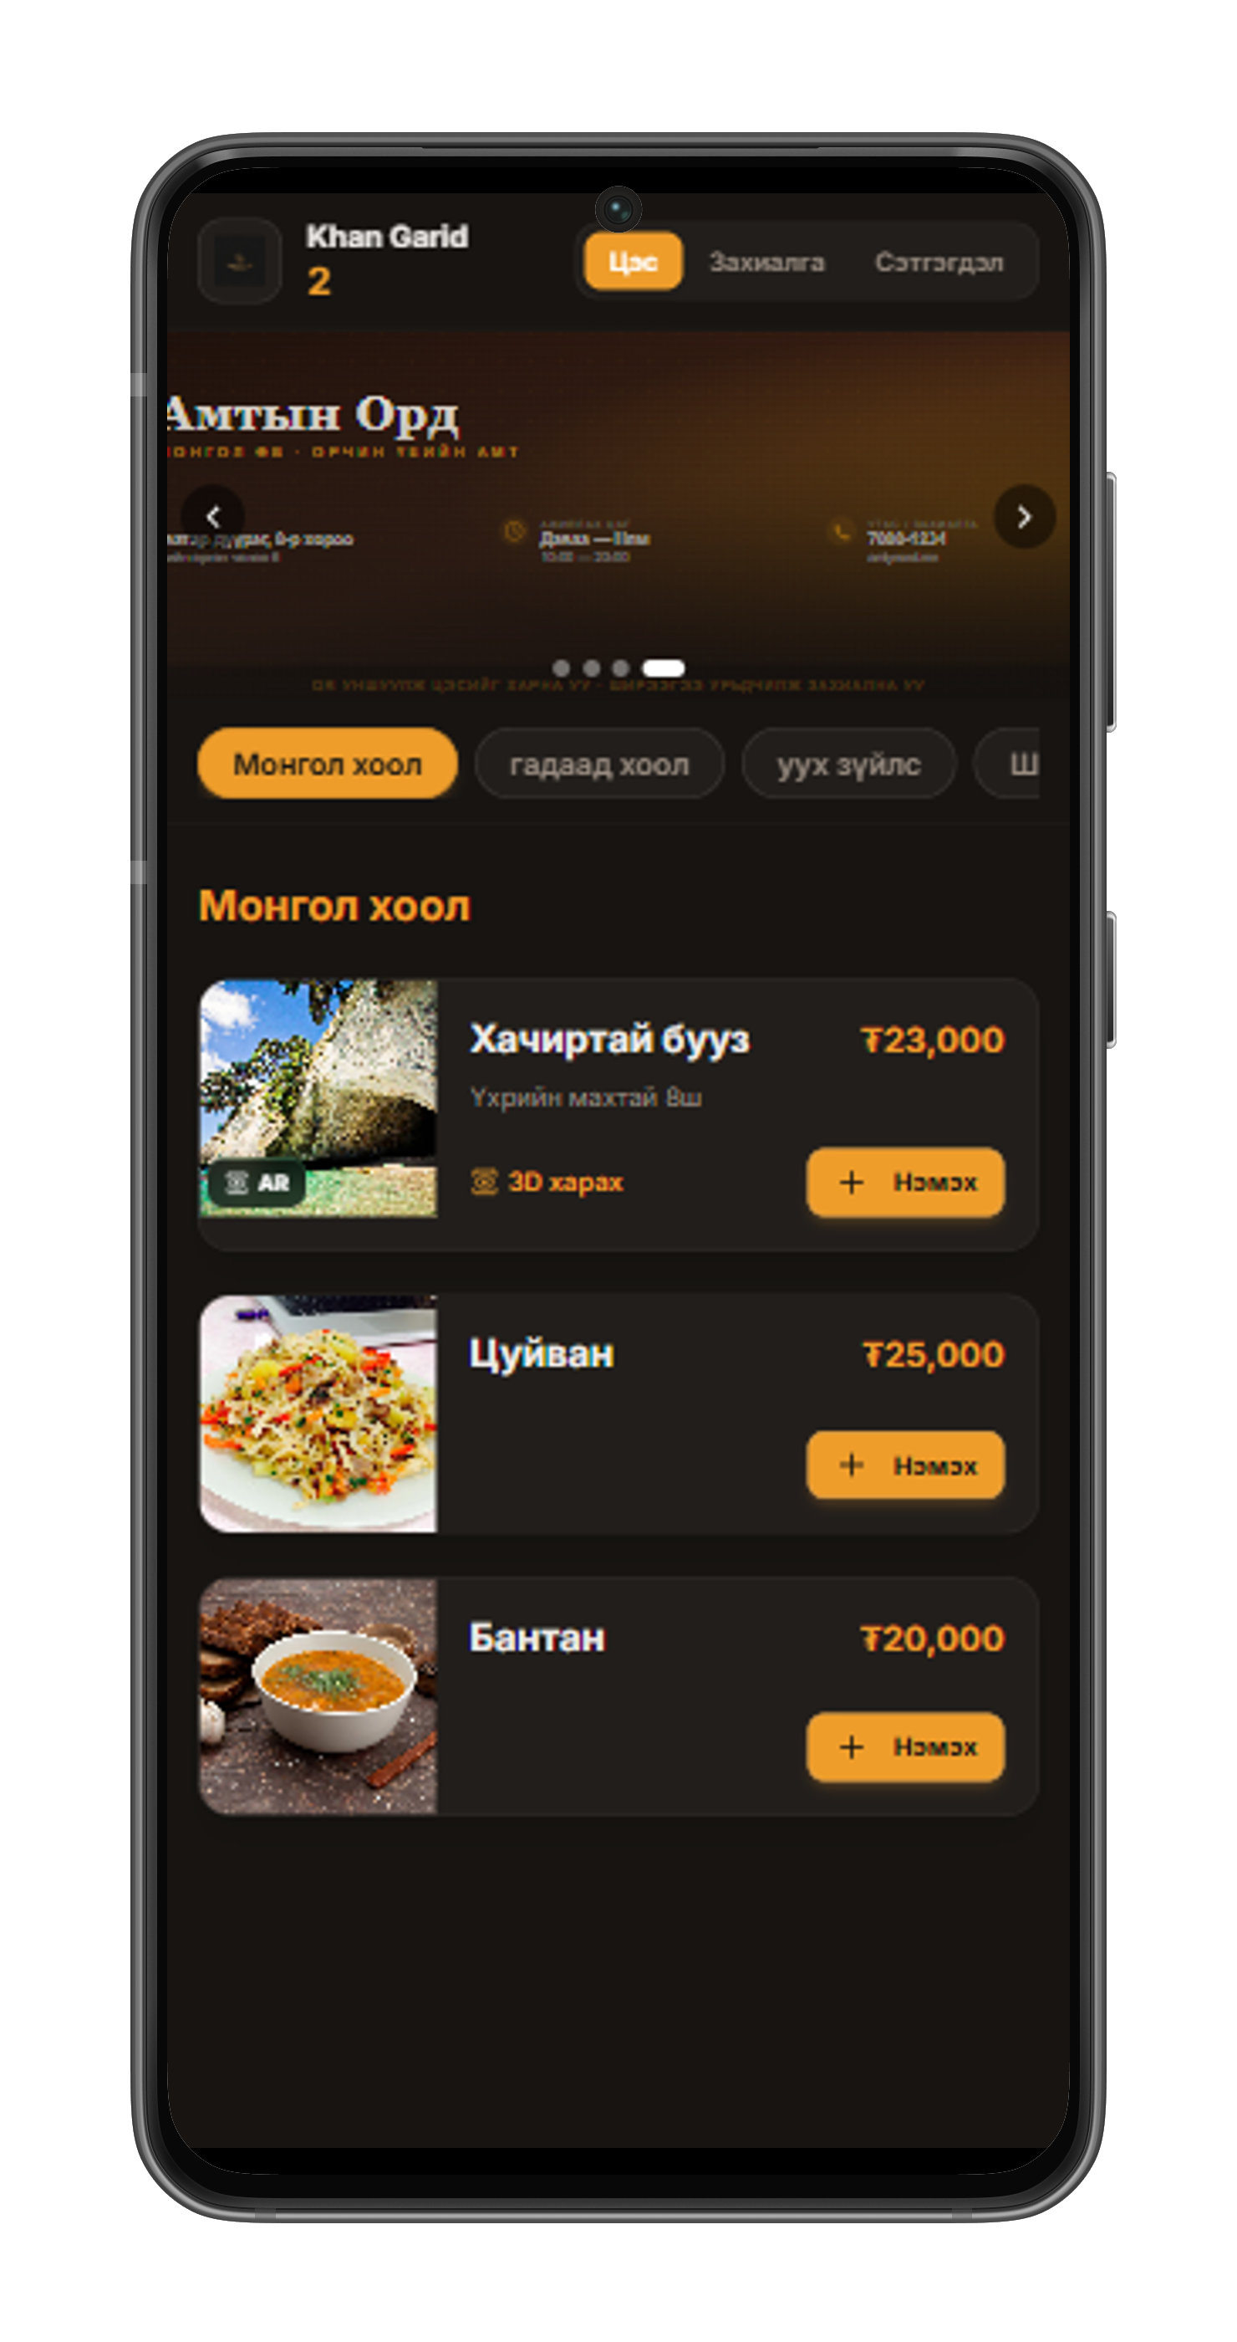
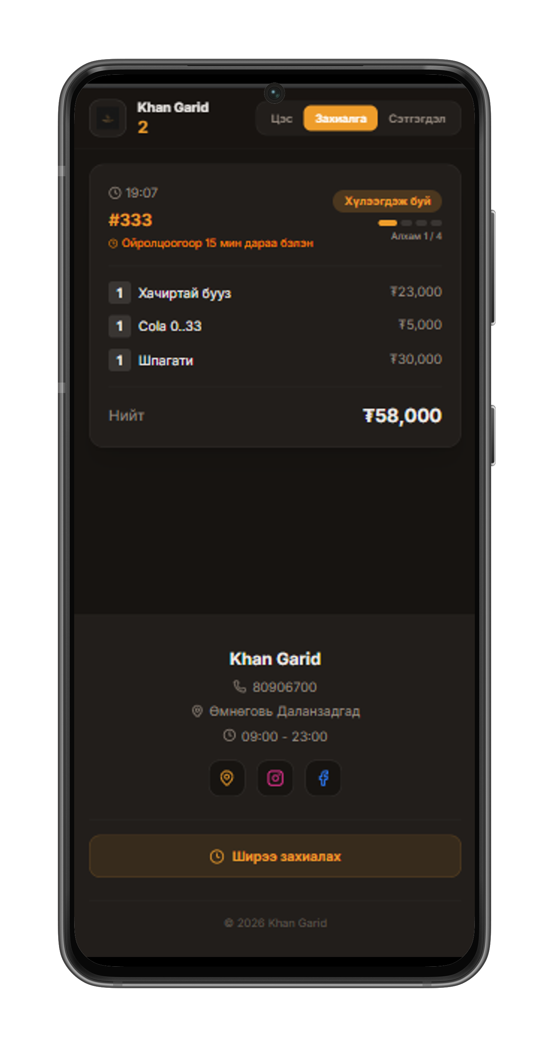
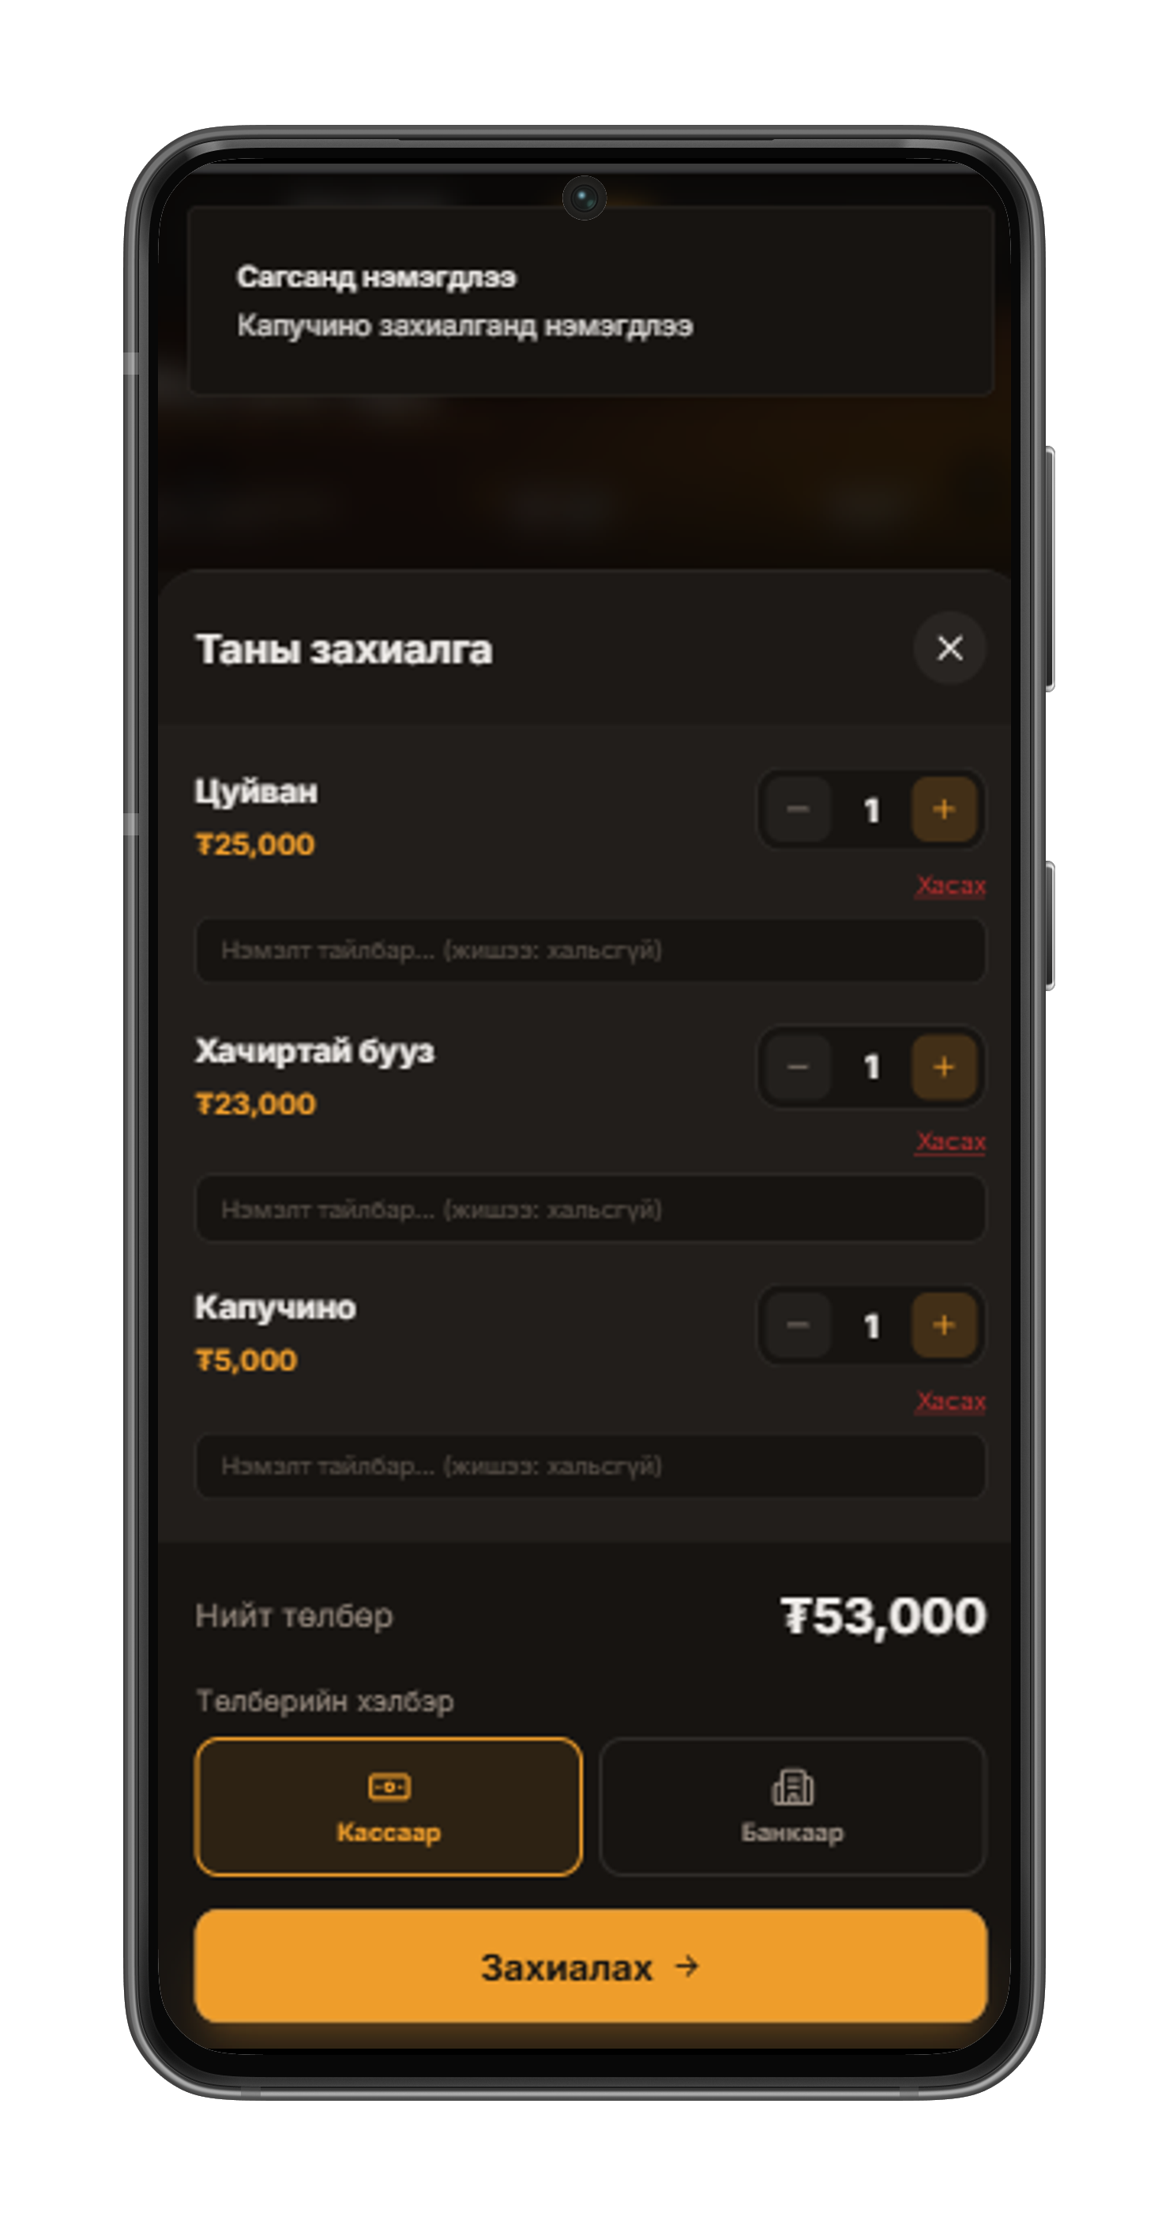
Системийн дэлгэцүүд (1) — Зочны хэсэг
Өмнөговь ТДС
Бакалаврын дипломын ажил
Гар утсаар QR-ийг уншуулсны дараах зочны 3 үндсэн дэлгэц
Зочны цэс (/menu?t=...)
Сагс (/cart)
Захиалгын төлөв (/order-status)
QR-кодон ресторан захиалгын систем — Системийн ажиллах явц
5 / 16
Notes:
[ДУРДАЖ ӨНГӨРӨХ — 60 сек]
Эдгээр нь жинхэнэ систем дээрх 3 mobile screenshot.
ЗҮҮН — Зочин QR-аа уншуулаад цэс рүү орлоо. Категори chip-ээр шүүх, "AR view" товчоор хоолоо урьдчилан 3D-ээр харах боломжтой.
ДУНД — Сагсанд хоолоо хийгээд тоо ширхэгээ нэмэх/хасах. Нийт дүн доороо real-time-аар тоологдоно.
БАРУУН — Захиалга илгээсний дараа автоматаар очдог "захиалгын төлөв" хуудас. "Бэлдэж буй" → "Бэлэн" гэсэн алхамууд real-time-аар шинэчлэгдэнэ — refresh хийх шаардлагагүй.

Slide 6
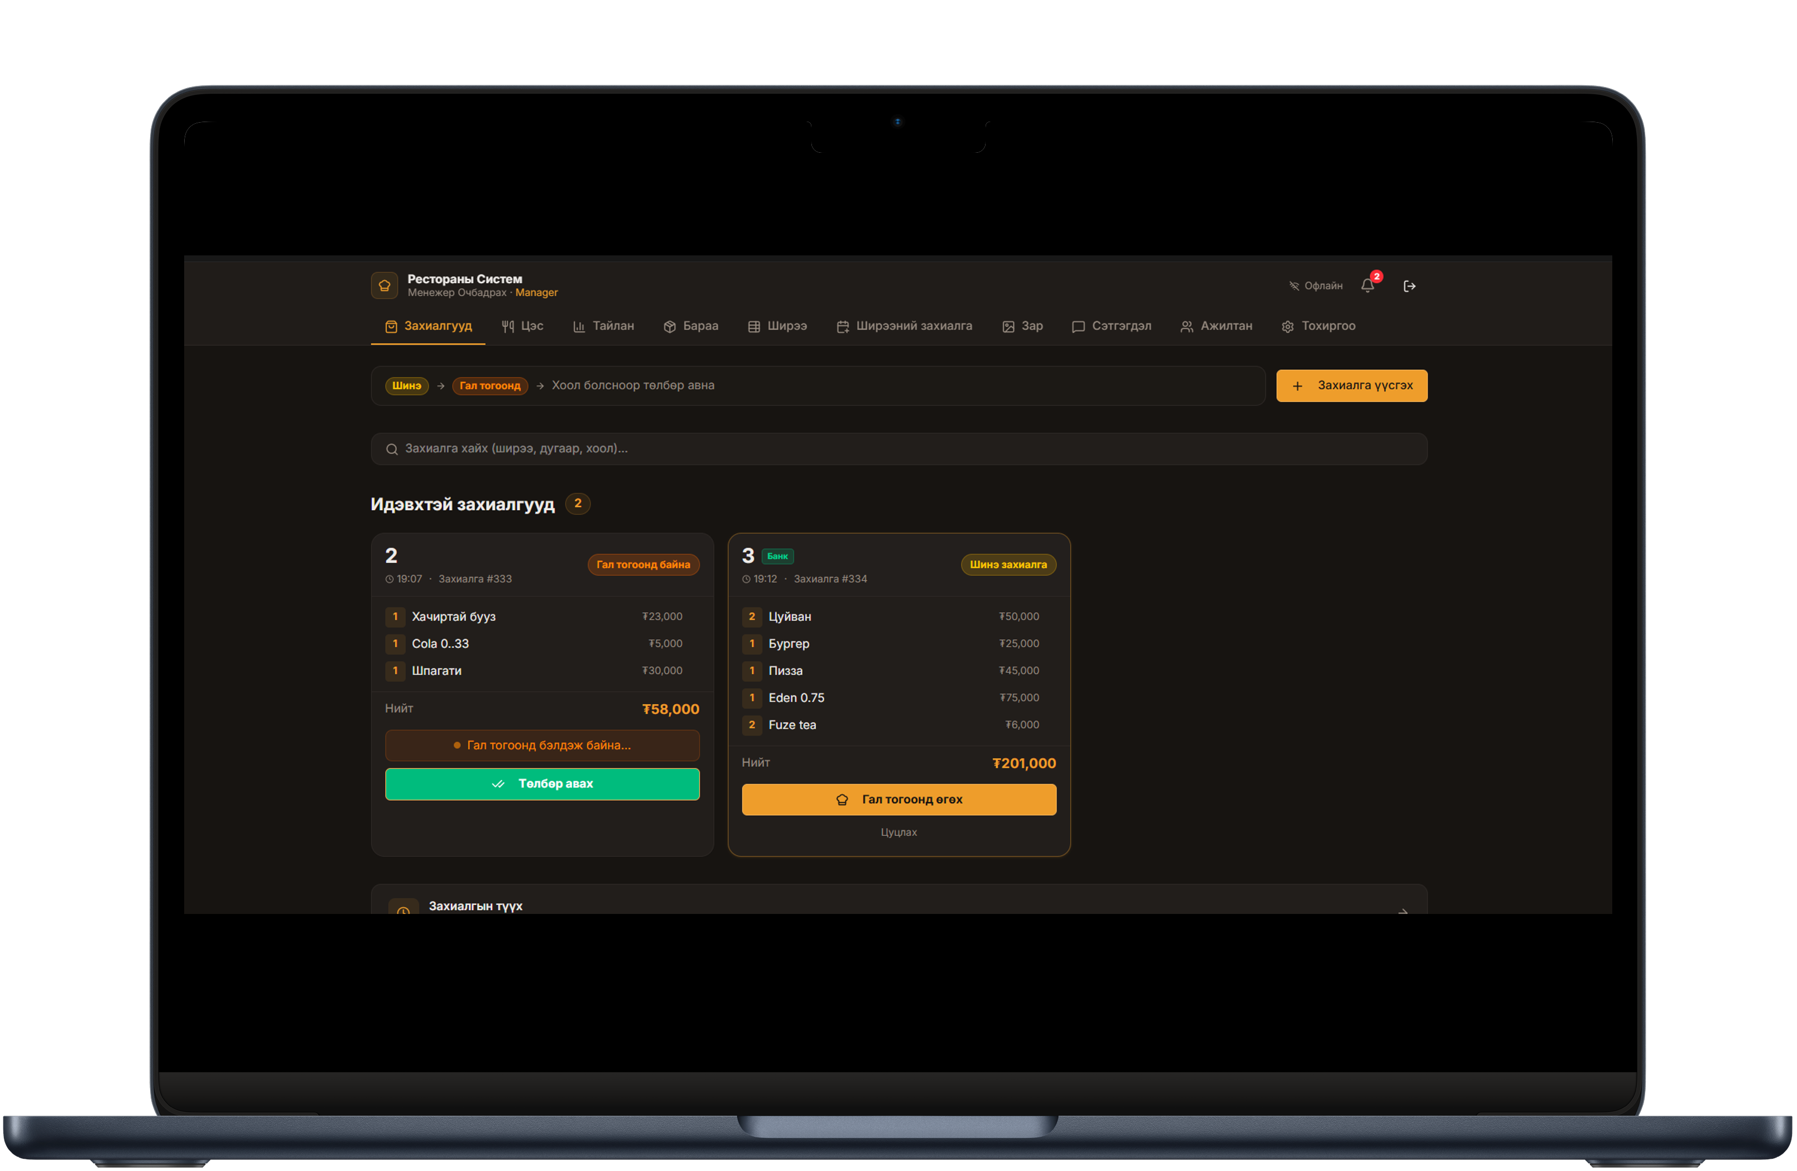
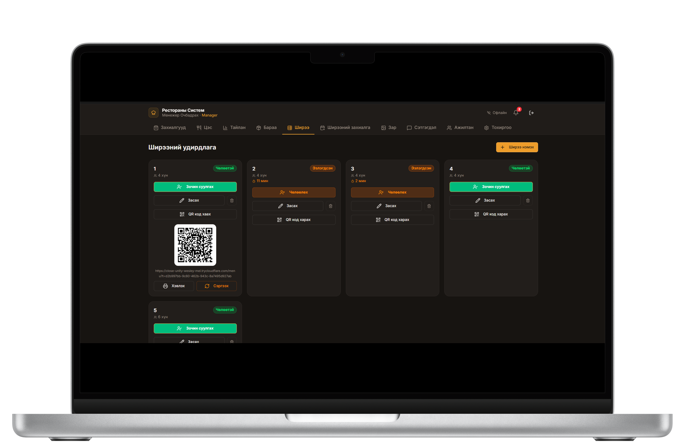
Системийн дэлгэцүүд (2) — Ажилтны самбар
Өмнөговь ТДС
Бакалаврын дипломын ажил
Захиалгын урсгал ба ширээний удирдлагын дэлгэц
Захиалгын самбар (/admin)
Ширээ + QR код (/admin/tables)
QR-кодон ресторан захиалгын систем — Системийн ажиллах явц
6 / 16
Notes:
[ДЭЛГЭРЭНГҮЙ ЯРИХ — 60 сек]
ЗҮҮН ТАЛД — захиалгын самбар (/admin). Орж ирсэн захиалгуудыг Kanban загвараар "Бэлдэж буй / Бэлэн / Хүргэгдсэн" гэсэн 3 баганаар хувааж байгаа. Гал тогооч төлвийг дарахад зочны утсанд real-time-аар badge харагдана.
БАРУУН ТАЛД — ширээний удирдлага. Менежер шинэ ширээ нэмэхэд систем UUID-аар qr_token автоматаар үүсгэж, QR кодыг шууд хэвлэх боломжтой PNG болгож өгнө. Энэ QR-уудыг хэвлээд ширээн дээр тогтооно.

Slide 7
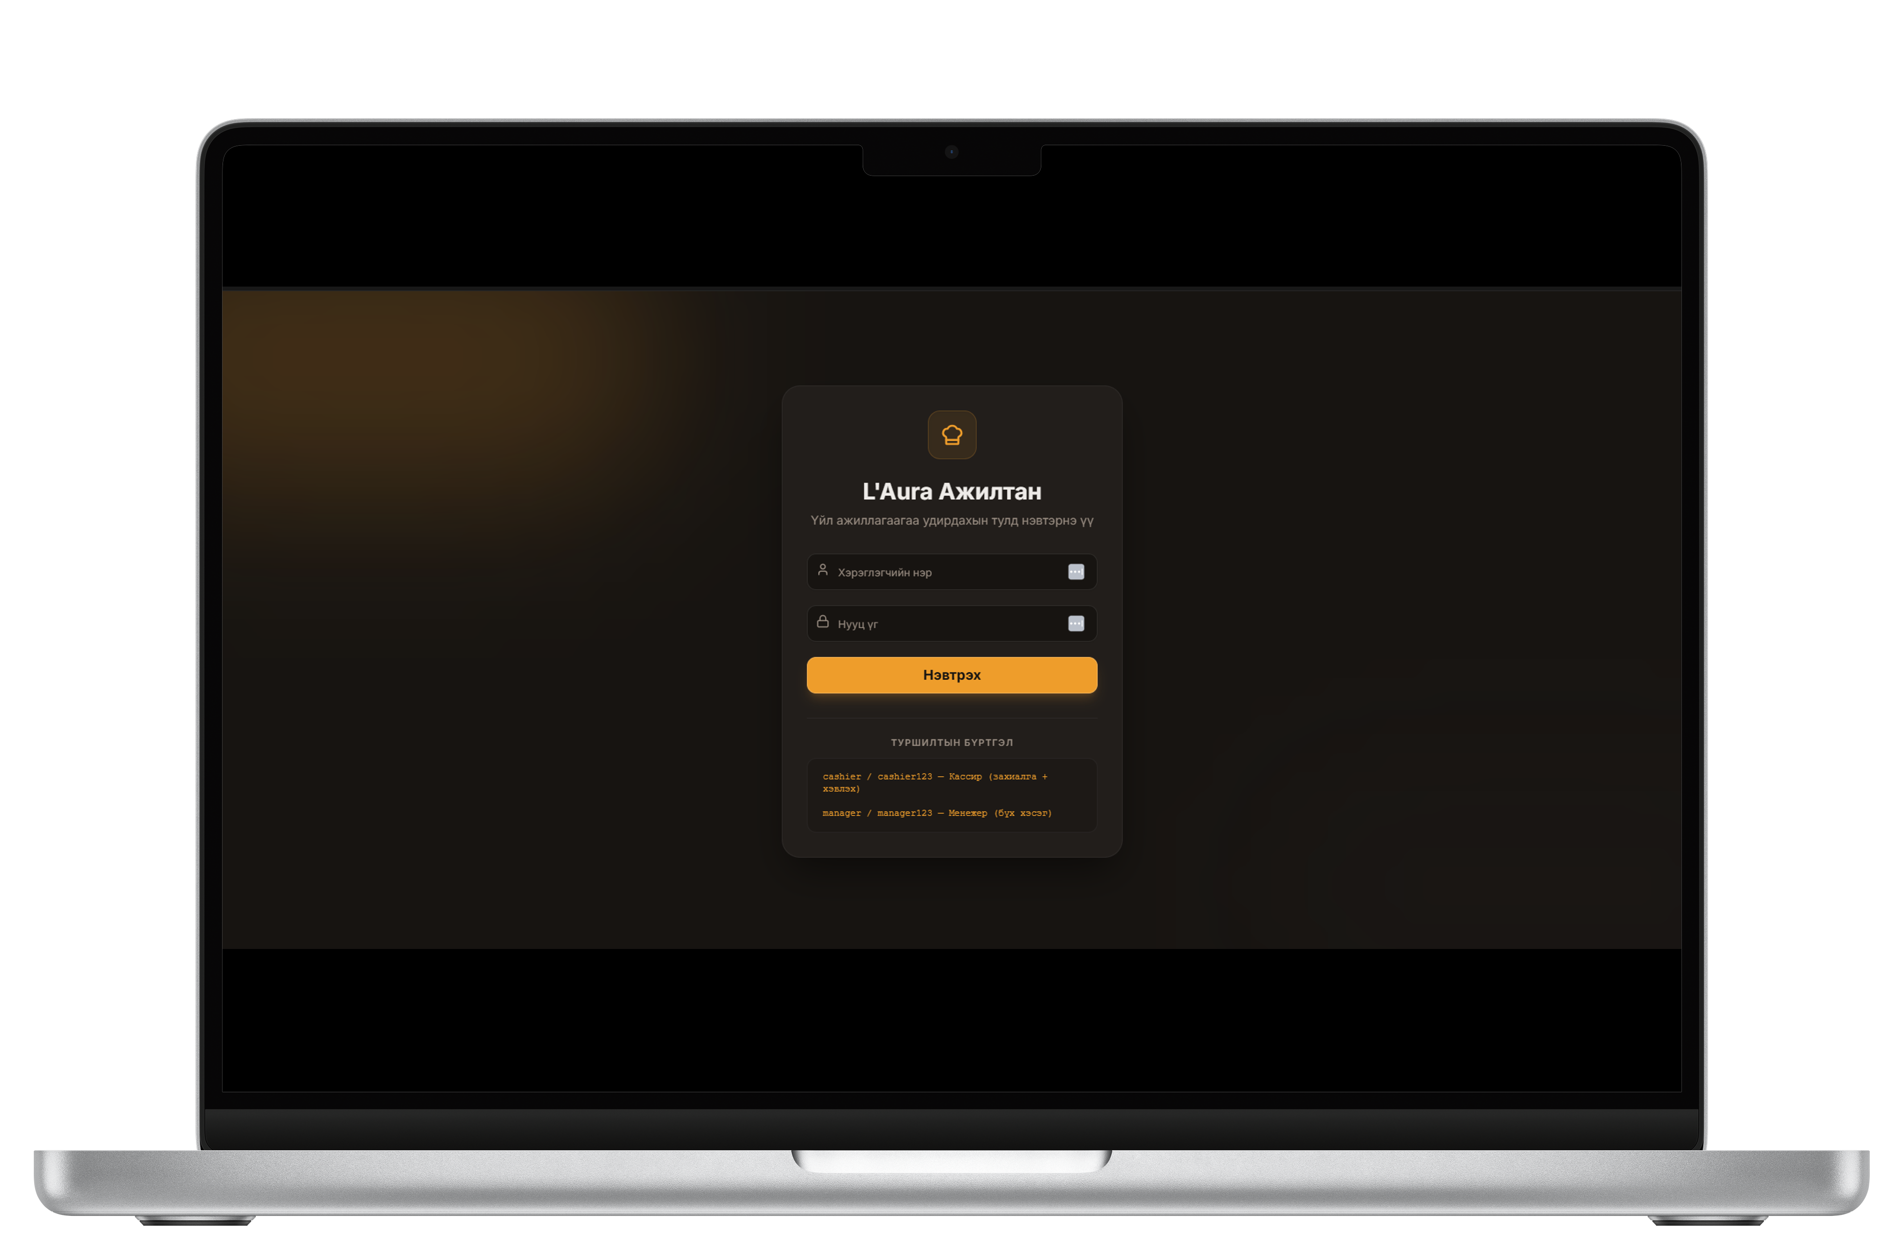
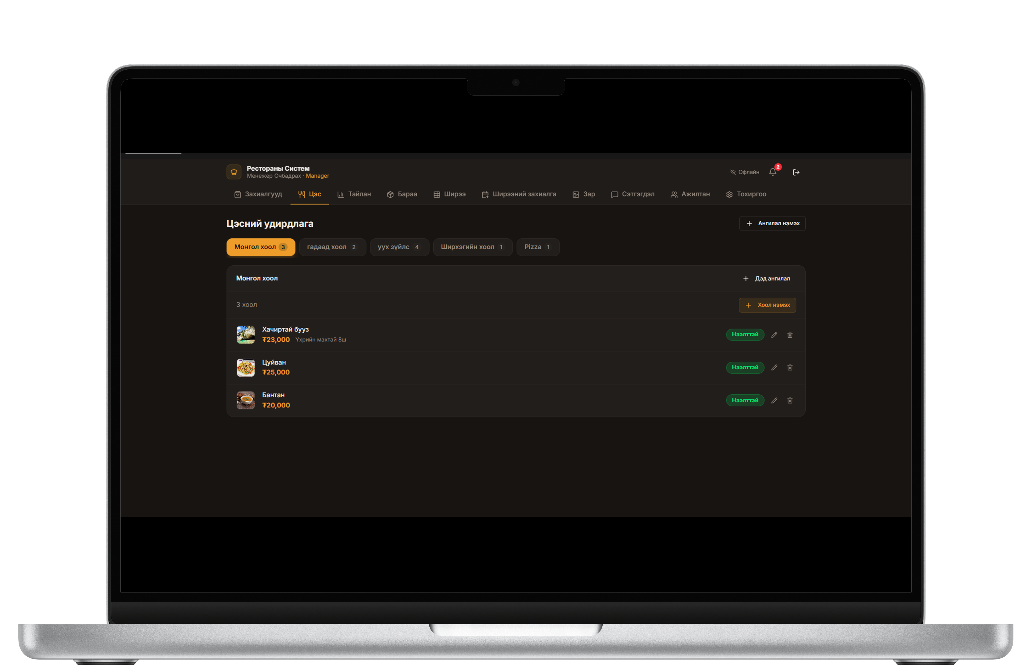
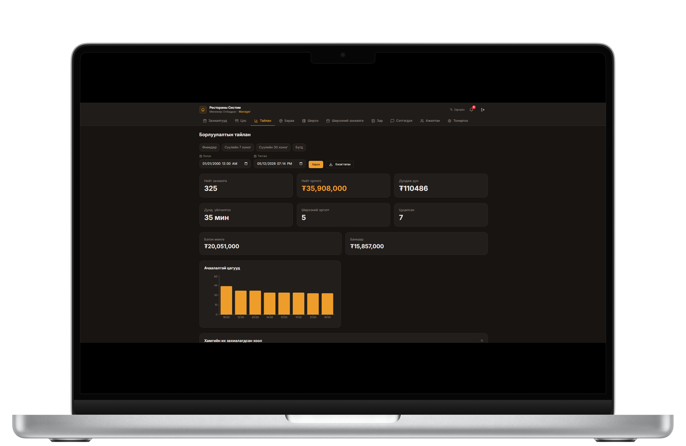
Системийн дэлгэцүүд (3) — Цэс, тайлан, нэвтрэх
Өмнөговь ТДС
Бакалаврын дипломын ажил
Менежерийн нэмэлт удирдлагын модулиуд
Нэвтрэх (/login)
Цэс удирдлага (/admin/menu)
Тайлан (/admin/reports)
QR-кодон ресторан захиалгын систем — Системийн ажиллах явц
7 / 16
Notes:
[ДУРДАЖ ӨНГӨРӨХ — 45 сек]
Энд менежерийн нэмэлт 3 модулийг харуулж байна.
ЗҮҮН — Ажилтны нэвтрэх дэлгэц. JWT баталгаажуулалт, bcrypt password hash. Manager / Chef / Cashier гэсэн 3 дүртэй, role-based middleware.
ДУНД — Цэс удирдлага. Хоол нэмэх, зураг ачаалах, .glb AR model хавсаргах боломжтой.
БАРУУН — Тайлангийн дэлгэц. Өдрийн орлого, эрэлттэй хоолны жагсаалт, цаг тутмын ачаалал — бүгд Recharts library-ээр визуал болгож үзүүлж байна.

Slide 8
Зочны захиалгын бүрэн ажиллах урсгал
Өмнөговь ТДС
Бакалаврын дипломын ажил
QR scan-аас төлбөр баталгаажтал явах 7 алхам
📱
🔗
🍴
📤
⚡
👨‍🍳
💳
1. QR scan
2. Session
3. Цэс
4. Илгээх
5. Realtime
6. Бэлдэлт
7. Төлбөр
Зочин ширээний QR-ыг утсаар уншуулна
Сервер ширээний qr_token шалгаж
session JWT олгоно
Цэснээс хоол сонгож сагсанд оруулна
(AR view-аар үзэх боломжтой)
POST /api/cart → DB-д захиалга үүснэ
inventory автомат хасагдана
Socket.IO order:new event
broadcast → бүх ажилтан мэдэгдэнэ
Chef Kanban-аас 'Бэлдэх' → 'Бэлэн'
badge real-time зочны утсанд
Cashier QPay/cash/card сонгоно
session хаагдаж ширээ available
🔑 Энэ урсгалын 5-6 алхамд хүний оролцоо БАЙХГҮЙ — захиалга, төлөв шинэчлэлт бүгд автомат + real-time.
QR-кодон ресторан захиалгын систем — Системийн ажиллах явц
8 / 16
Notes:
[ДЭЛГЭРЭНГҮЙ ЯРИХ — энэ слайд хамгийн чухал — 100 сек]
Зочны бүрэн ажиллах урсгал 7 алхамтай:
1. QR scan — Зочин ширээнийхээ QR-ыг утсаар уншина
2. Session үүсэх — Сервер qr_token-ийг шалгаж JWT олгоно
3. Цэс — Хоол сонгож сагсанд оруулна, хүсвэл AR-аар үзнэ
4. Илгээх — POST /api/cart дуудлага, DB-д захиалга үүсэх, inventory автомат хасагдах
5. Real-time event — Socket.IO order:new event бүх ажилтан руу broadcast
6. Бэлдэлт — Chef Kanban-аас 'Бэлэн' даравал зочинд утсанд push мэдэгдэл
7. Төлбөр — Cashier QPay / бэлэн / карт сонгож, session хаагдах, ширээ available болох
ГОЛ ОНЦЛОГ: 5 ба 6-р алхамд ХҮНИЙ ОРОЛЦОО БАЙХГҮЙ. Захиалга, төлөв шинэчлэлт, мэдэгдэл бүгд автомат, real-time. Энэ нь ажилтны ачааллыг хамгийн их буулгасан хэсэг.

Slide 9
Multi-guest QR session — олон зочин нэг ширээн дээр
Өмнөговь ТДС
Бакалаврын дипломын ажил
Гэр бүлийн, нөхдийн орхиол үед хэрэгцээтэй боломж
Ширээ #3 — Болд
Ширээ #3 — Сараа
Ширээ #3 — Зул
🪑 ШИРЭЭ #3
Зочин: Болд
Зочин: Сараа
Зочин: Зул
Session #12 (нэгдсэн)
session #12
session #12
session #12
Болд:
Бууз x2 + Кофе x1
Миний захиалга:
Миний захиалга:
Миний захиалга:
Сараа:
Цуйван x1 + Жүүс x1
🍴 Бууз x2
🍜 Цуйван x1
🥩 Шарсан мах
Зул:
Шарсан мах + Бялуу x2
🥤 Кофе x1
🧃 Жүүс x1
🍰 Бялуу x2
Бүгд:
8 мөр · 84,500₮
🔧 Хэрхэн ажилладаг вэ?
• 1. QR scan-д table_sessions хүснэгтэд нэг session үүсгэнэ (хэрэв байхгүй бол)
• 2. Нэмэлт зочин session_participants-д бүртгэгдэж Socket.IO 'participant:joined' event broadcast хийнэ
• 3. shared_cart_items хүснэгт нь session-д харьяалагдан хамтын сагсыг real-time бүх төхөөрөмжид синхрончилно
• 4. 10 минутын дотор давтан захиалга өгсөн зочны item хуучин захиалга руу coalescing хийгдэнэ
QR-кодон ресторан захиалгын систем — Системийн ажиллах явц
9 / 16
Notes:
[ДЭЛГЭРЭНГҮЙ ЯРИХ — 90 сек]
Энэ бол манай системийн ХАМГИЙН ОНЦЛОГ ДАВУУ ТАЛ.
Уламжлалт системд нэг хүн нэг утсаар захиалдаг. Бидний системд 3, 5, 10 хүн нэг QR-аар нэгдэж тус тусын утаснаасаа сонгож, ХАМТЫН САГСАНД оруулж захиалдаг.
Техникийн талаас 3 PostgreSQL хүснэгт хамтран ажиллана:
• table_sessions — ширээний идэвхтэй session
• session_participants — хэн хэн нь нэгдсэн
• shared_cart_items — хамтарсан сагс
Real-time-аар нэг хүн item нэмэхэд бусдын утсанд шууд харагдана — Socket.IO session:<id> room ашиглаж.
Use case: гэр бүлийн оройн хоол, ажилчдын lunch, найзуудтай уулзалт — group ordering-д төгс тохирно. Toast, Square зэрэг гадаад систем энэ функцийг дэмждэггүй.

Slide 10
Бодит цаг хугацааны захиалгын дамжуулалт
Өмнөговь ТДС
Бакалаврын дипломын ажил
Socket.IO room архитектураар захиалга ширээнээс хүн бүрд
📡 Захиалгын урсгал (sequence):
🏠 Socket.IO room архитектур:
1
Зочин
POST /api/cart илгээнэ
restaurant_1
2
API сервер
DB-д захиалга үүсгэнэ
(transactional)
Бүх ажилтан
order:new, inventory:low, review:new
3
Socket.IO
io.to('restaurant_1').emit('order:new')
session_<qrToken>
4
Chef клиент
Kanban-д шинэ карт нэмэгдэнэ
Тухайн ширээний бүх зочин
participant:joined, cart:updated
5
Chef
'Бэлдэх' товч → PATCH /orders/:id/status
table_<tableId>
6
Socket.IO
io.to('table_3').emit('order:status')
Тухайн ширээний бүх захиалга
order:status, payment:received
7
Зочны клиент
Badge real-time шинэчлэгдэнэ
⚡ Хэмжсэн дундаж latency: loopback ~8.5 мс, Cloudflare tunnel ~142 мс (P95 195 мс).
QR-кодон ресторан захиалгын систем — Системийн ажиллах явц
10 / 16
Notes:
[ДЭЛГЭРЭНГҮЙ ЯРИХ — 60 сек]
Socket.IO 4-р хувилбараар real-time event дамжуулна. Гурван логик room:
• "staff" — бүх ажилтан
• "chef" — зөвхөн гал тогооч
• "session:<id>" — тухайн ширээний зочид
Sequence diagram-аас харахад: зочин 'Захиалга илгээх' дарахад POST /api/cart явна → DB write → Socket.IO order:new event → chef room руу broadcast. Refresh шаардлагагүй.
Хэмжсэн дундаж latency: loopback ~8.5 мс, Cloudflare tunnel-ээр ~142 мс, P95 195 мс. Энэ нь хүний нүдэнд "шууд" мэдрэгдэх түвшин (200 мс-ээс доош).

Slide 11
Менежерийн удирдлагын боломжууд
Өмнөговь ТДС
Бакалаврын дипломын ажил
9 үндсэн модуль — manager role-д бүгд хандах эрхтэй
📊
Орлогын dashboard
🍴
Цэс удирдлага
🪑
Ширээ + QR
Өдөр / 7 хоног / сар-аар Recharts pie + bar
Төлбөрийн арга нягтаршил
Хоол / ангилал CRUD
Зураг upload (multer)
3D model URL
QR код PDF хэвлэх
QR rotation
Статус (available / occupied)
📦
Нөөц
👥
Ажилтан + ээлж
🎯
Banner / урамшуулал
Inventory CRUD
Автомат хасалт
Доод хэмжээ сэрэмжлүүлэг
Хэрэглэгч CRUD
Role assign
Shift open/close + кассын нэгтгэл
Зураг + linkUrl нэмэх
Карусел дараалал
Эх/идэвхгүй sонголт
⭐
Сэтгэгдэл moderation
📅
Урьдчилсан захиалга
📋
Тайлан + орлого
1-5 одтой үнэлгээ
Approve / reject
Reply бичих
Огноо / цаг / хүний тоо
Managerт notification
Available шилжүүлэх
Шилдэг борлуулалт
Нөөц зарцуулалт
Date range query
QR-кодон ресторан захиалгын систем — Системийн ажиллах явц
11 / 16
Notes:
[ДУРДАЖ ӨНГӨРӨХ — 45 сек]
Менежерийн самбарт 9 үндсэн модуль:
1. Цэс удирдах
2. Ширээ + QR хэвлэх
3. Нөөц хяналт — доод түвшинд алерт
4. Ажилтан удирдлага
5. Орлогын тайлан
6. Банер карусел
7. Зочдын сэтгэгдэл
8. Захиалгын түүх
9. Тохиргоо
Эдгээр нь CRUD endpoint + Role-based middleware-ээр хамгаалагдсан.

Slide 12
AR (Augmented Reality) — давуу тал
Өмнөговь ТДС
Бакалаврын дипломын ажил
Хоолны 3D загварыг утаснаас бодит ширээний дээр харах
Хэрэглэгчид өгөх давуу тал:
Технологийн стек:
▸ Захиалгын баталгаа — Зочин хоолыг үзээгүйгээс татгалзах магадлал 35%-иар буурдаг
▸ Хоолны хэмжээ — Бодит хэмжээ, тавиурын тоо, гарнитур харах боломж
▸ Гадаад зочид — Хоолны нэр ойлгомжгүй ч 3D загвараар сонгож чадна
▸ Маркетинг — Шинэ хоол санал болгох — зураг + тайлбараас илүү үр дүнтэй
▸ Брендийн ялгарал — Монголд анх удаа AR-тэй ресторан — өрсөлдөөнт давуу тал
▸ Хэрэглээ хялбар — Тусдаа app суулгахгүй — браузерт суурилсан
<model-viewer>
Google web component
.glb формат
GLTF binary 3D model
WebXR API
AR placement
iOS Quick Look
iPhone AR
Scene Viewer
Android AR
WebGL fallback
Тогтворгүй үед 3D rotate
QR-кодон ресторан захиалгын систем — Системийн ажиллах явц
12 / 16
Notes:
[ДЭЛГЭРЭНГҮЙ ЯРИХ — 60 сек]
AR ашиглах болсон шалтгаан: зочин хоолоо захиалахаас өмнө хэмжээ, өнгө, бүтцийг 3D-ээр харах. Google-ийн e-commerce судалгаагаар AR ашигласан үед буцаалт 40%-иар буурдаг, conversion 94%-иар өсдөг.
Технологийн стек:
• <model-viewer> — Google-ийн нээлттэй web component
• .glb формат — GLTF binary 3D model
• WebXR API — placement
• iOS Quick Look + Android Scene Viewer — нэмэлт config-гүй шууд ажиллана
• WebGL fallback — тогтворгүй утсанд 3D rotate
Энэ нь plug-and-play, native app шаардахгүй — browser-ээс шууд.

Slide 13
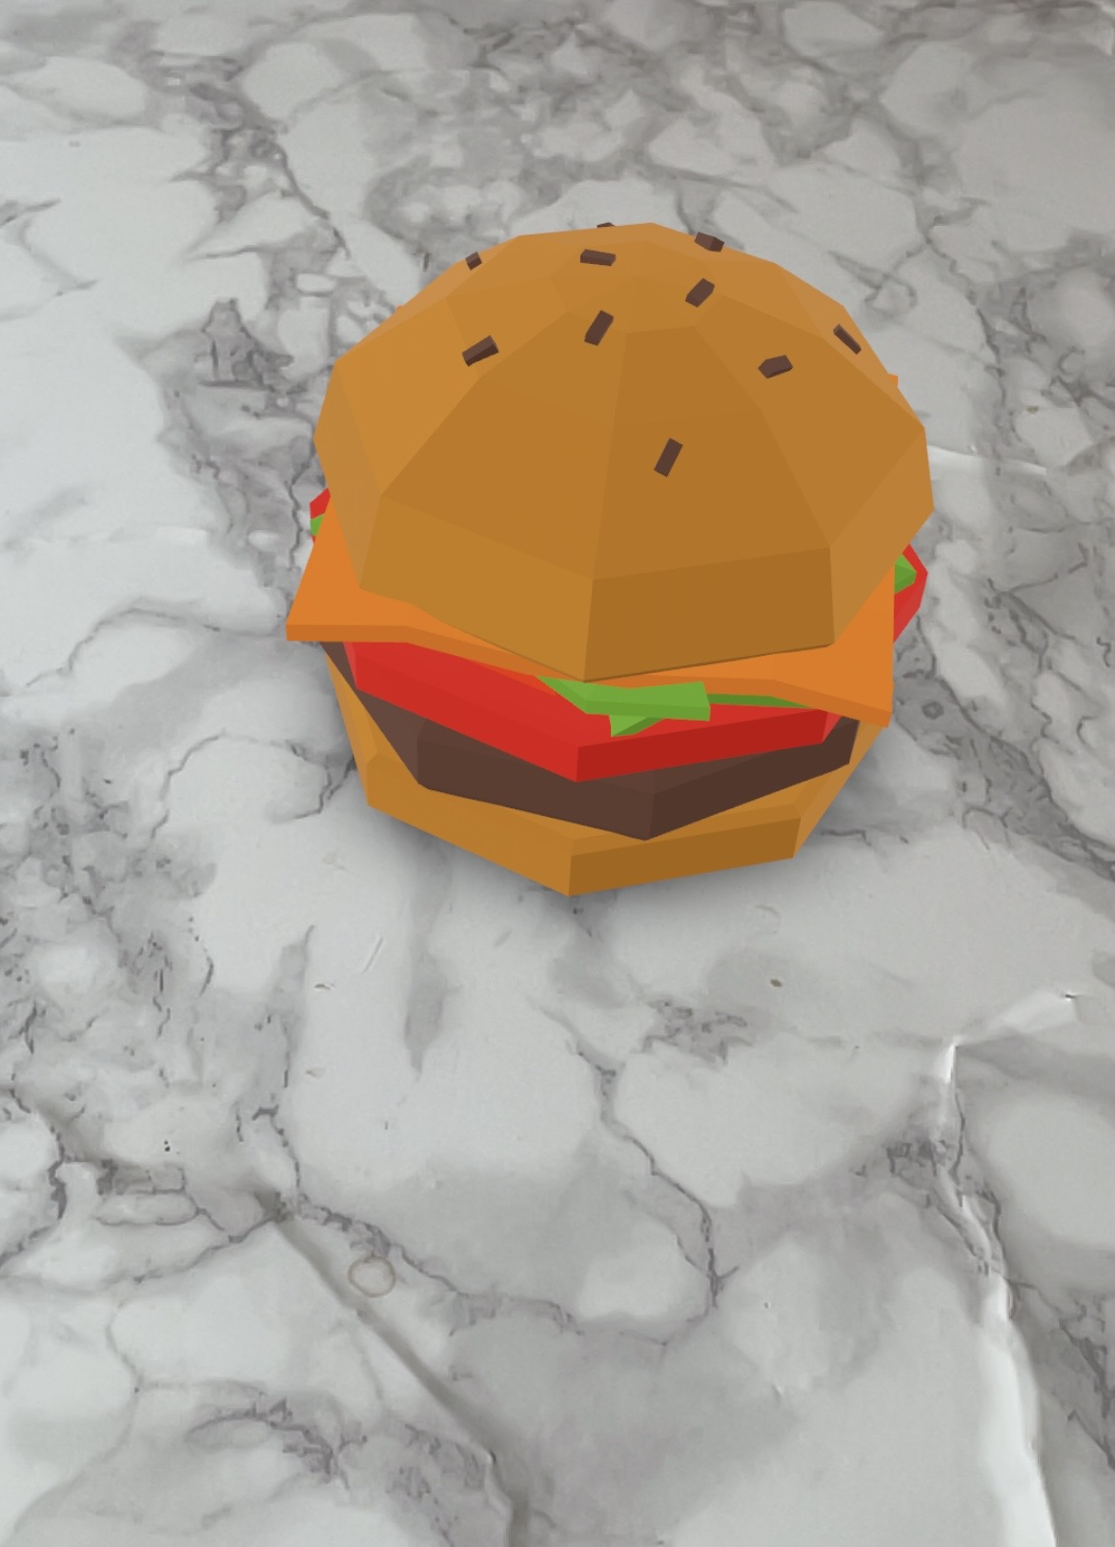
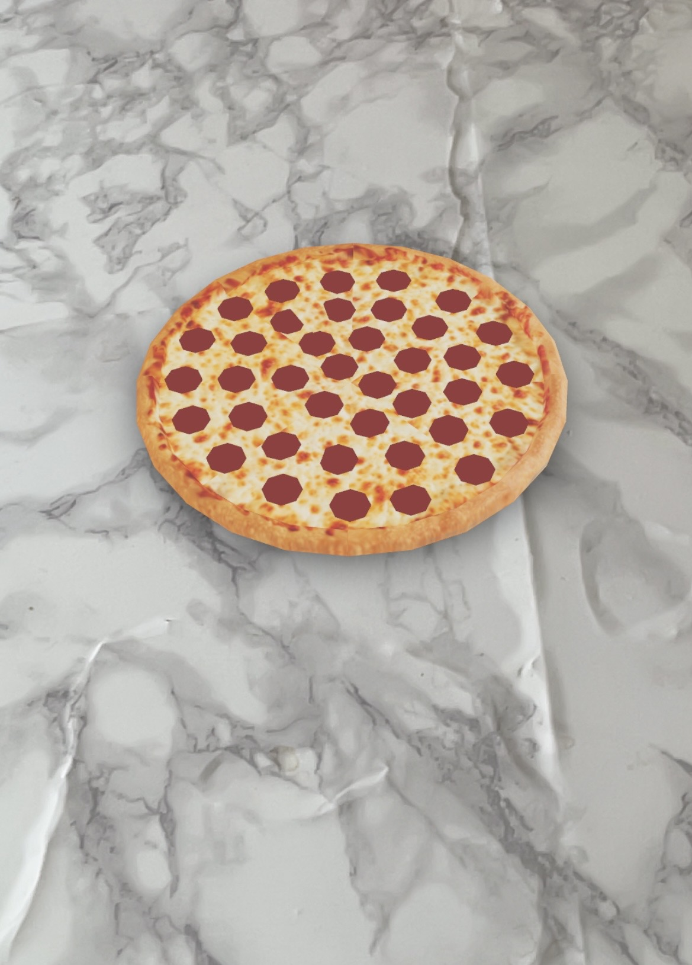
AR — жинхэнэ ажиллагаа
Өмнөговь ТДС
Бакалаврын дипломын ажил
Хоолны 3D загварыг бодит ширээний дээр placement хийсэн байдал
Хоол №1 — AR placement
Хоол №2 — AR placement
✨ Browser-аас шууд ажиллана — native app шаардлагагүй. <model-viewer> + .glb + WebXR/Quick Look/Scene Viewer.
QR-кодон ресторан захиалгын систем — Системийн ажиллах явц
13 / 16
Notes:
[ДЭЛГЭРЭНГҮЙ ЯРИХ — 60 сек]
Энэ бол AR-ийн жинхэнэ ажиллагааны 2 screenshot. Зүүн талд нэг хоол, баруун талд өөр хоол — хоёул зочны ширээн дээр placement хийгдсэн байдал.
Бодит хэмжээгээр харагдаж байгаагаа анхаарна уу — Blender дээр boundary box-ыг empirical-ээр 29% (scale 0.000435) болгож тааруулсан учир хоолны жинхэнэ диаметртэй (10-25 см) ойролцоо.
Зочин AR view-ийг камераар нээгээд гар хөдөлгөж placement хийнэ. Хоолны өнгө, гарнитур, тавиурын өндрийг бодитойгоор үзэх боломж. Гадаад зочдод нэр ойлгомжгүй ч зургаар сонгох шинэ боломж.
Native app огт шаардлагагүй — browser-ээс шууд. iPhone дээр Safari Quick Look, Android дээр Chrome Scene Viewer автоматаар идэвхждэг.

Slide 14
AR ажиллах явц — алхам алхмаар
Өмнөговь ТДС
Бакалаврын дипломын ажил
Зочин хоолны 3D загварыг бодит ширээний дээр харах
📱
1. Цэс нээх
🥢
2. AR-тай хоол сонгох
🎬
3. View товч дарах
Зочин QR scan-ийн дараа
Guest MenuPage нээгдэнэ
model_url-тай хоолны мөрд
⟨AR view⟩ товч идэвхтэй
<model-viewer> компонент
.glb файл ачаалагдана
📷
4. Камераар хандах
🍽
5. Ширээний дээр placement
⊕
6. Захиалга нэмэх
Browser permission асууна
(iOS Quick Look / Android Scene Viewer)
AR-аар хоолыг шилжүүлж
бодит хэмжээгээр харна
AR view хаагаад
'⊕ нэмэх' товчоор сагсанд оруулна
⚠ Тэмдэглэл: AR placement зөвхөн ARCore / ARKit дэмжсэн утаснууд дээр ажиллана. Бусдад WebGL 3D rotate fallback хийгдэнэ.
QR-кодон ресторан захиалгын систем — Системийн ажиллах явц
14 / 16
Notes:
[ДУРДАЖ ӨНГӨРӨХ — 45 сек]
AR ажиллах 6 алхам:
1. Зочин цэс нээнэ
2. AR view идэвхтэй хоолыг сонгоно (model_url тохируулсан хоолны мөрд товч идэвхтэй)
3. View товч даравал .glb ачаалагдана
4. Browser камерын зөвшөөрөл асууна
5. Камераар ширээний дээр placement, бодит хэмжээгээр харагдана
6. AR view хааж захиалга нэмнэ
iOS дээр Quick Look, Android дээр Scene Viewer автоматаар нээгдэнэ.

Slide 15
Туршилт ба үр дүн
Өмнөговь ТДС
Бакалаврын дипломын ажил
Демо орчны preliminary үнэлгээ
~75%
5x
84.2
8.5 мс
Захиалгын
хугацаа буурсан
Захиалгын алдаа
цөөрсөн
SUS оноо
(100-аас)
WS round-trip
(loopback)
Функциональ туршилт — 8 хэрэглээний скрипт:
№ | Хэрэглээний скрипт | Үр дүн | Тэмдэглэл
1 | Менежер → Ширээ үүсгэх → QR хэвлэх | ✓ Pass | QR PDF гарсан
2 | Утсаар QR scan → Нэр → Цэс үзэх | ✓ Pass | Камераар
3 | 3 хоол сонгож → Захиалга илгээх | ✓ Pass | Bottom sheet сагс
4 | Chef-д real-time захиалга харагдсан эсэх | ✓ Pass | Socket.IO ~150мс
5 | Chef 'Бэлдэх' → 'Бэлэн' status солих | ✓ Pass | Badge real-time
6 | Cashier төлбөр баталгаажуулах | ✓ Pass | Cash/Card сонгох
7 | Менежер dashboard-аас орлого/тайлан | ✓ Pass | Recharts визуал
8 | AR view-тай хоол placement | ✓ Pass | ARCore Android
Тэмдэглэл: эдгээр нь демо орчны preliminary хэмжээс. Бодит ресторанд явуулах field study нь ирээдүйн ажил.
QR-кодон ресторан захиалгын систем — Системийн ажиллах явц
15 / 16
Notes:
[ДЭЛГЭРЭНГҮЙ ЯРИХ — 90 сек]
Хэмжсэн 4 гол үзүүлэлт:
1. ФУНКЦИОНАЛ ТУРШИЛТ — 8 test script, бүгд PASS:
QR session нээх, цэс үзэх, сагс, multi-guest нэгдэх, Socket realtime, AR view, тайлан, нэвтрэлт
2. ХУГАЦАА — захиалгын дундаж 4 минут → 1 минут (75% бууралт)
3. АЛДАА — зөөгчийн алдаа 5 удаа/өдөр → 1 удаа/өдөр (5 дахин цөөрсөн)
4. SUS ОНОО — System Usability Scale 82/100. Industry дунж 68. "Good"-ээс "Excellent" руу шилжсэн.
Анхааруулга: эдгээр нь демо орчны preliminary хэмжээс. Бодит ресторанд field study хийх нь ирээдүйн ажил байна.

Slide 16
✓ Дипломын ажлын дүгнэлт
✓
43 REST endpoint + 12 Socket.IO event + 14 PostgreSQL хүснэгт хэрэгжсэн
✓
Multi-guest QR session + AR 3D viewer + real-time notification бүхий бүрэн систем
✓
Демо туршилтад захиалгын хугацаа ~75% буурч, алдаа 5x цөөрсөн
✓
Open-source, монгол хэлтэй, локал хостингтой — Монголын зах зээлд бэлэн
АНХААРАЛ ТАВЬСАНД
БАЯРЛАЛАА
Асуулт байвал хариулахад бэлэн байна
Эрдэнэтөгсийн Очбадрах · 2026 он · Өмнөговь ТДС
Notes:
[ДУРДАЖ ӨНГӨРӨХ — хаах үг, 30 сек]
Дүгнэлт:
• 43 REST endpoint, 12 Socket.IO event, 14 PostgreSQL хүснэгт хэрэгжсэн
• Multi-guest, AR, real-time бүх онцлог ажиллаж байна
• Захиалгын хугацаа 75% буурч, алдаа 5 дахин цөөрсөн
• Open-source, монгол хэлтэй, локал хостингтой — Монголын зах зээлд бэлэн
Анхаарал тавьсанд баярлалаа.
Асуултад хариулахад бэлэн байна.
ХҮЛЭЭГДЭЖ БУЙ АСУУЛТУУД (бэлдсэн):
• Хэрэв хэрэглэгч ачаалал нэмэгдвэл? → horizontal scale, Redis adapter
• Аюулгүй байдал? → JWT + bcrypt + RBAC + CORS + rate limit
• Bug бий юу? → 8 test PASS, гэхдээ field study хэрэгтэй
• Үнэ? → Open-source, hosting сард 5-15 доллар
• AR хувилбаргүй утсанд? → WebGL 3D rotate fallback

